Slide 1
第四章 向量组的线性相关性、
矩阵的秩
第四节 矩阵的秩

Slide 2






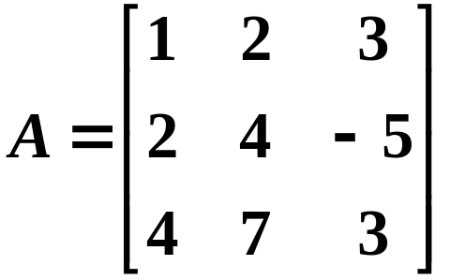
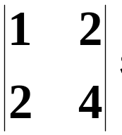
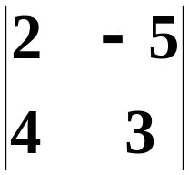

要找出任意一个向量组的极大无关组，进而求出向量组的秩，并不容易。为此，本节通过引入矩阵的秩的概念，可以给出一个求向量组的极大无关组、秩的简单方法．
一、矩阵的秩
（1）矩阵秩的概念
定义1 在 矩阵 中任取 行 列 位于这些行列交叉处的 个元素，不改变它们在 中所处的位置次序而得到的 阶行列式，称为矩阵 的 阶子式.
每个元素都为一阶子式；
为二阶子式；
例如 对于
为其唯一的三阶子式.

Slide 3









定义2 若在矩阵 中有不等于0的 阶子式，而所有 阶子式（如果存在的话）全等于0，那么数 称为矩阵 的秩，记作 ，简记为 .
即矩阵 的秩就是 中非零子式的最高阶数.
规定：零矩阵的秩为零.
注 1、若 为一个 矩阵，则有 .
2、对 的矩阵 ，
若 ，则称 为满秩矩阵.
3、特别地，若 为 阶方阵，且 ，
则 为满秩矩阵，此时显然有 非奇异.
即有：方阵 满秩
非奇异
可逆

Slide 4
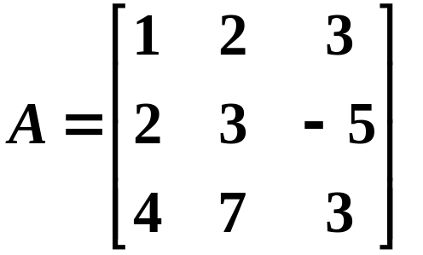
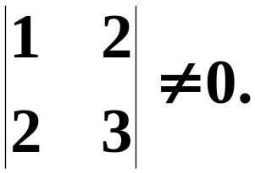



例1 求矩阵 的秩.
解
，即 为满秩矩阵.

Slide 5
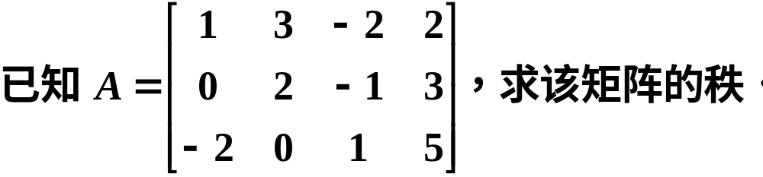
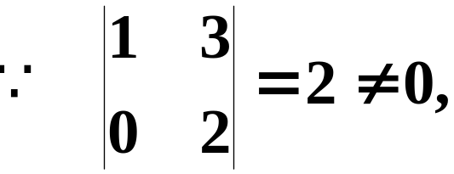
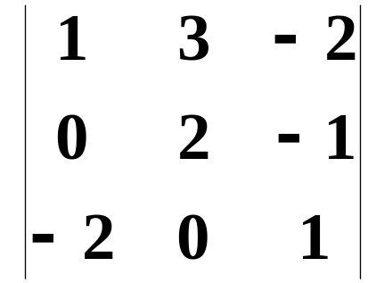
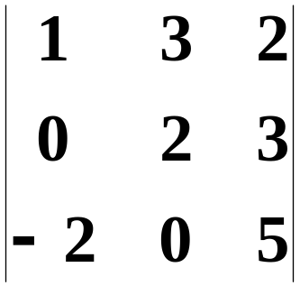
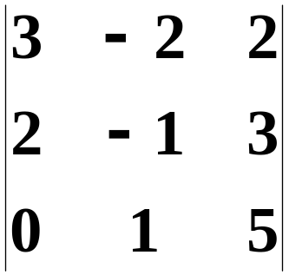
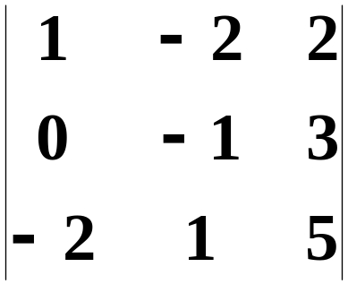





例2
解
计算A的3阶子式，

Slide 6
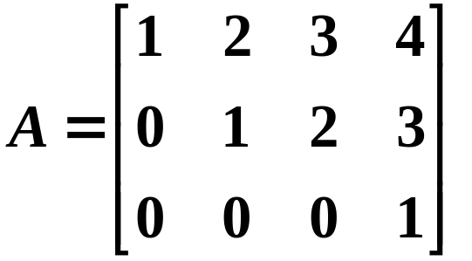
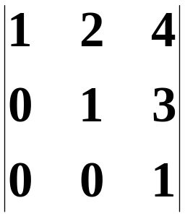
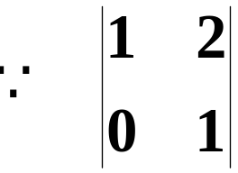


例3 求矩阵 的秩.
解
注 行阶梯形矩阵的秩等于其非零行行数.

Slide 7
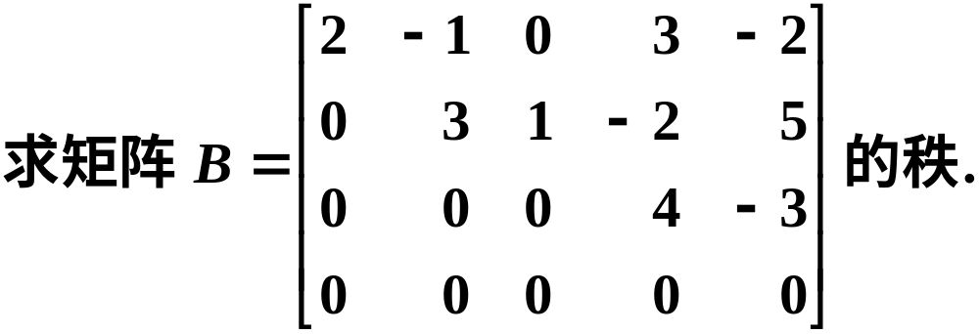


例4
解
是一个行阶梯形矩阵，其非零行有3行，
思考：直接由定义求 ，计算量很大！
是否可以寻求其他简单方法？

Slide 8

（2）矩阵秩的求法
由前面学习可知，任何矩阵 总可以经过有限次初等行变换变为行阶梯形矩阵，而行阶梯形矩阵的秩容易求到.
问题：可否利用行阶梯形矩阵来求一般矩阵的秩？
定理1 初等行变换与初等列变换均不会改变一个矩阵的秩.
注 由此定理知，可以利用初等变换来求矩阵 的秩：即可以通过初等行变换将矩阵 化为行阶梯形矩阵，则行阶梯形矩阵中非零行的行数就是矩阵 的秩 .

Slide 9
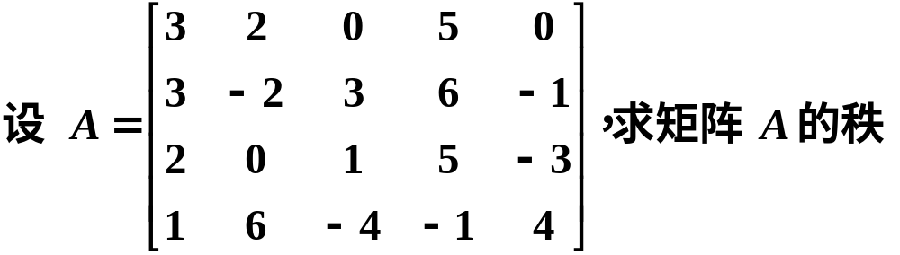
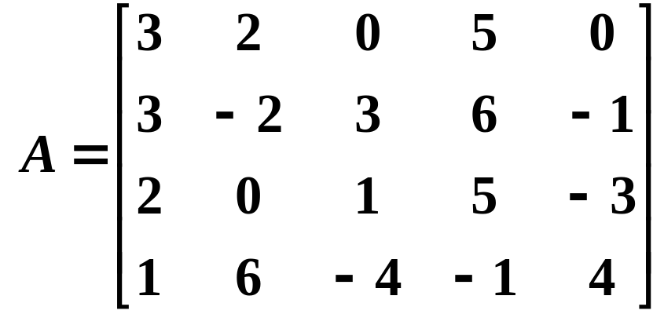
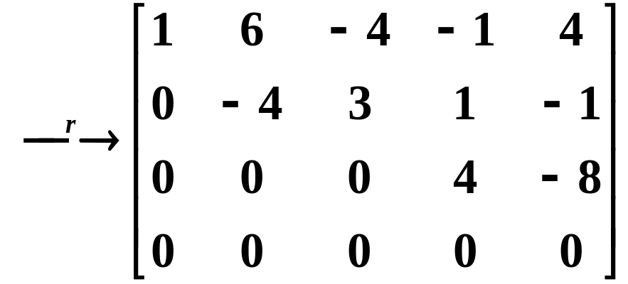

例5
解
对 进行初等行变换，变成行阶梯形矩阵
由阶梯形矩阵有三个非零行可知

Slide 10

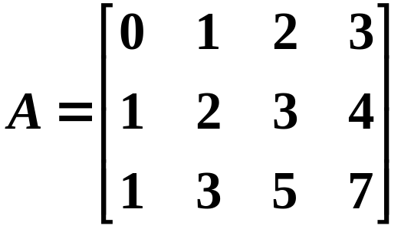
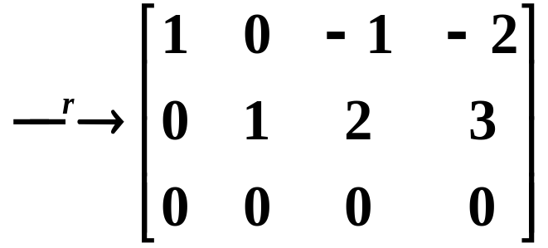


二、矩阵的秩与向量组秩的关系
定义3 矩阵列向量组（行向量组）的秩称为矩阵的列秩（行秩）.
矩阵秩与向量组秩的关系体现为：
定理2 矩阵的列秩等于矩阵的行秩，都等于矩阵的秩.
定理3 对矩阵 作有限次初等行（列）变换将其变为矩阵 ，则 与 的列（行）向量组具有相同的线性关系.
例如
则 的列向量组之间与 的列向量组之间有相同的线性关系.

Slide 11





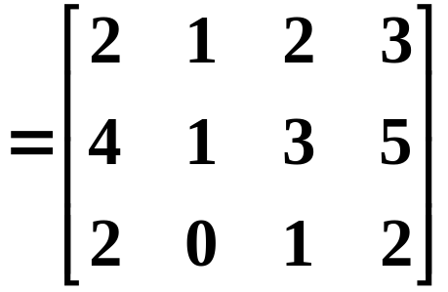
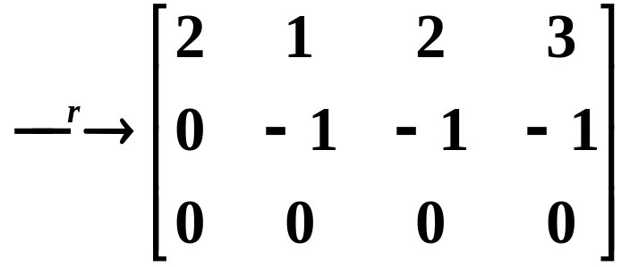

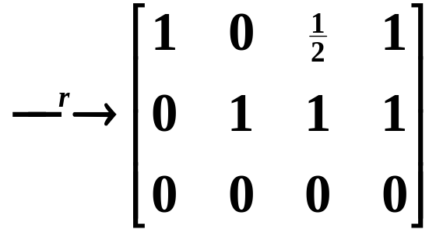


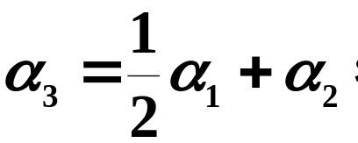

例6 求向量组
的秩和它的一个极大线性无关组，并将其余向量用此极大无关组来线性表示.
解 将 按列排成一个矩阵
是原向量组的一个极大无关组；
且

Slide 12


注 求一个向量组 的秩、极大线性无关组及把其余向量表示为该极大线性无关组的线性组合的方法：
1、将 按列排成矩阵 ，即
2、将矩阵 经过初等行变换化为行阶梯形，进而化为行最简形；
3、则行最简形（行阶梯形）矩阵的非零行行数即为向量组 的秩，而其每行首个非零元所在列对应的原矩阵 的列向量，就构成向量组 的一个极大线性无关组.
4、而根据行最简形矩阵，则可方便地将其余向量表示为所求到的极大线性无关组的线性组合.

Slide 13
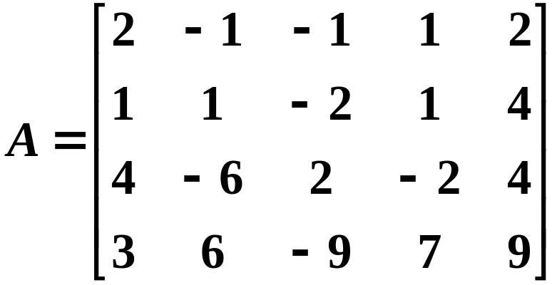
例7 设矩阵
求矩阵 的列向量组的秩和极大无关组，并把不属于该极大无关组的列向量用此极大无关组线性表示.

Slide 14
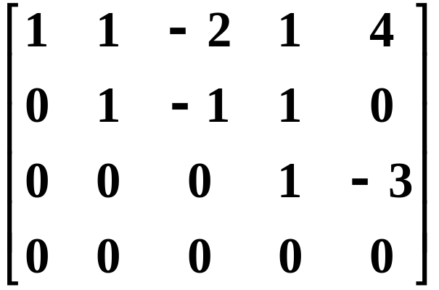
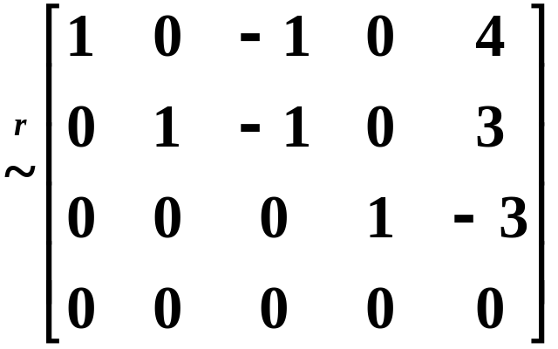






解
对 施行初等行变换变为行最简形矩阵
且 为列向量组的一个极大无关组.
且有

Slide 15



三、矩阵的秩的性质
对任意矩阵 ，有：
1、两个矩阵和的秩不超过两个矩阵秩的和，即
推广：
2、两个矩阵乘积的秩不超过每个因子的秩，即
推广：

Slide 16





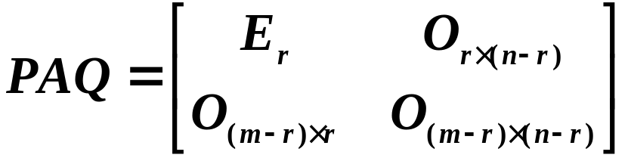



3、 矩阵左乘或右乘可逆方阵，其秩不变，
即若 分别是 阶、 阶可逆方阵，则有
定理4 对 矩阵 ，若 ，则一定存在 阶可逆方阵 和 阶可逆方阵 ，使得
其中 是 阶单位阵.
推论 对同型矩阵 ， 的充分必要条件是 和 等价.

